Slide 1

Unity 크로스 플랫폼 IDE
JetBrains Rider
2013551062
박주현

Slide 2
IDE
효율적으로 소프트웨어를 개발하기 위한
통합개발환경 소프트웨어 어플리케이션 인터페이스
코드 편집기, 디버거, 컴파일러, 인터프리터 등을
포함하고 개발자에게 제공
대표적인 예 ) IBM의 이클립스 , MS의 비주얼 스튜디오

Slide 3
JetBrains Rider의 특징
Windows, Mac 및 Linux에서 실행되는 빠르고 강력한 .NET IDE
2500 개 이상의 실시간 코드 검사, ReSharper가
가져온 수백 가지 리팩토링을 제공
그외 수많은 기능을 제공함과 동시에 빠르고 가볍게 설계됨

Slide 4
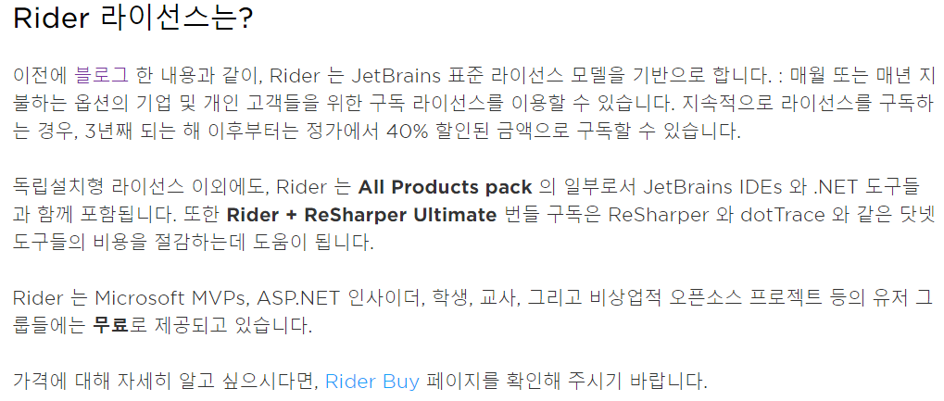
* Link : https://www.jetbrains.com/rider/buy/?blog#edition=commercial

Slide 5
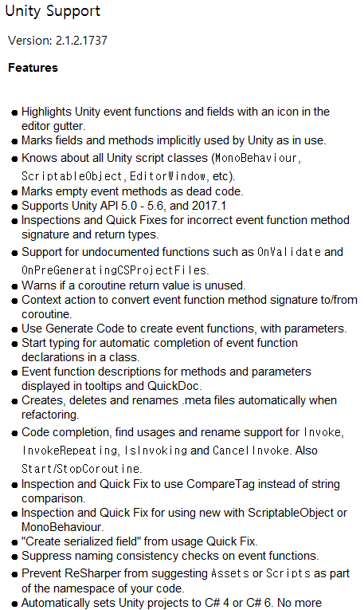
유니트 이벤트 기능과 편집기 여백에
아이콘이있는 필드
Unity API 5.0 - 5.6 및 2017.1 지원
잘못된 이벤트 함수 메소드 서명 및
반환 유형에 대한 검사 및 빠른 수정

Slide 6
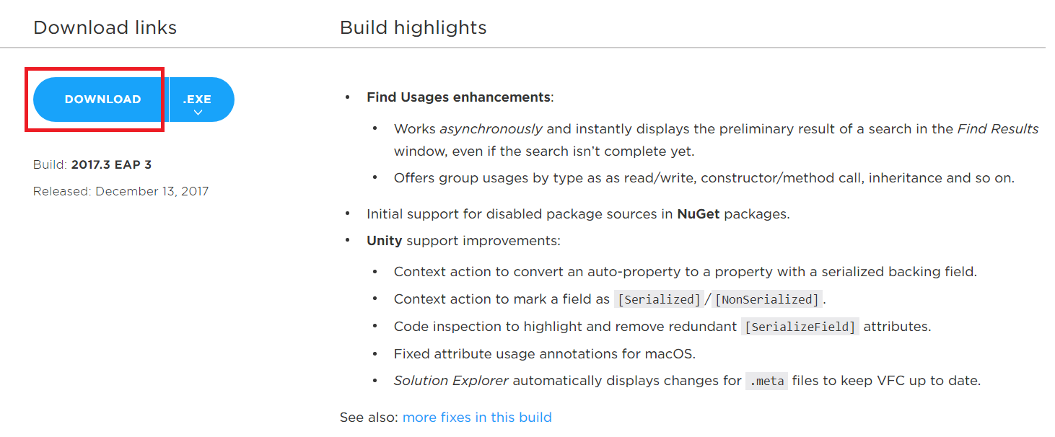
설치 과정
https://www.jetbrains.com/rider/eap/ 접속

Slide 7
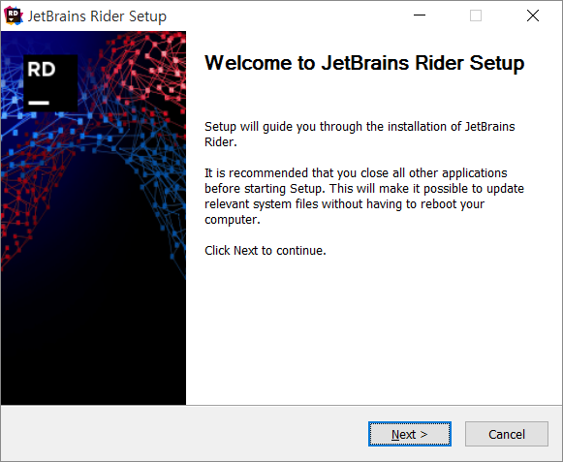
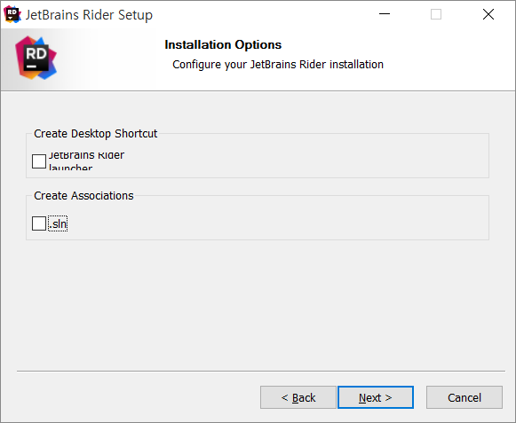
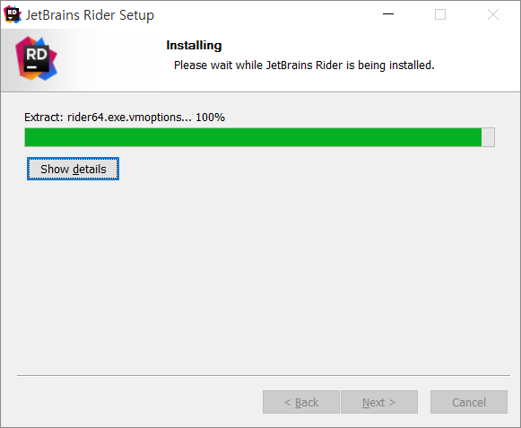
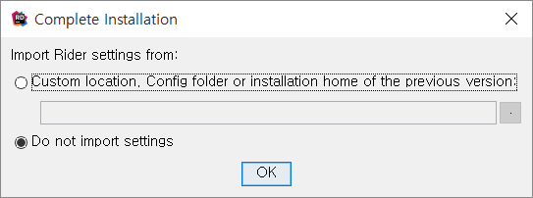

Slide 8
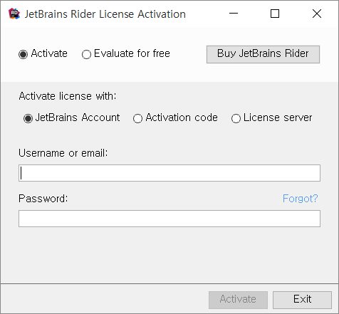
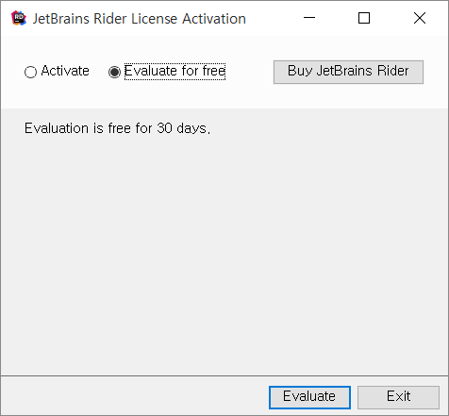

Slide 9
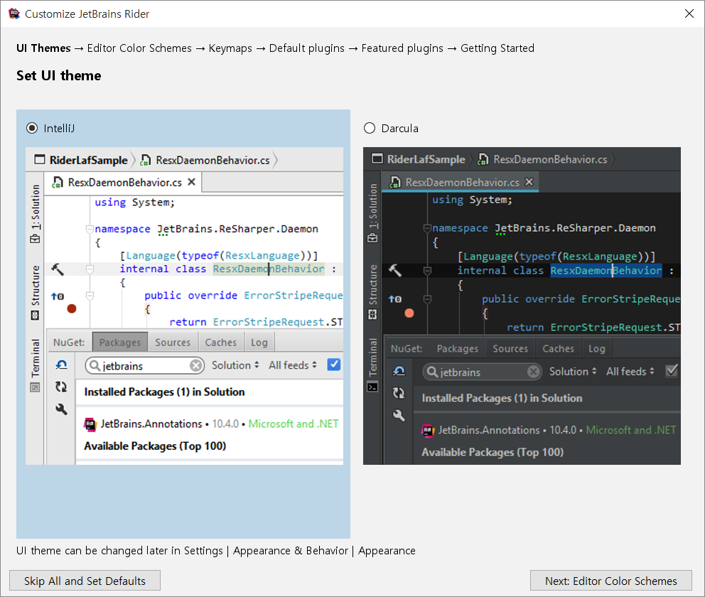

Slide 10
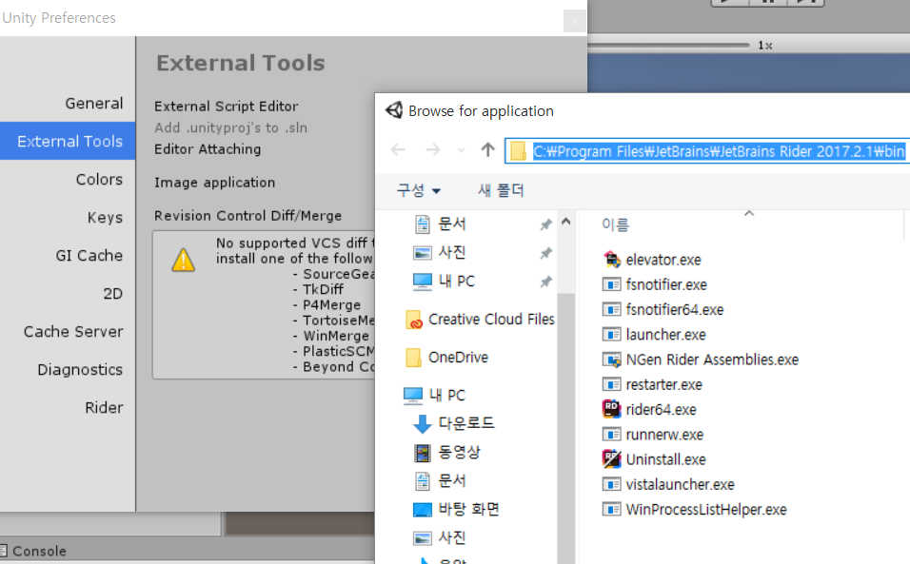

Unity Preferences -> External Script Editor -> 설치폴더 -> rider64.exe

Slide 11
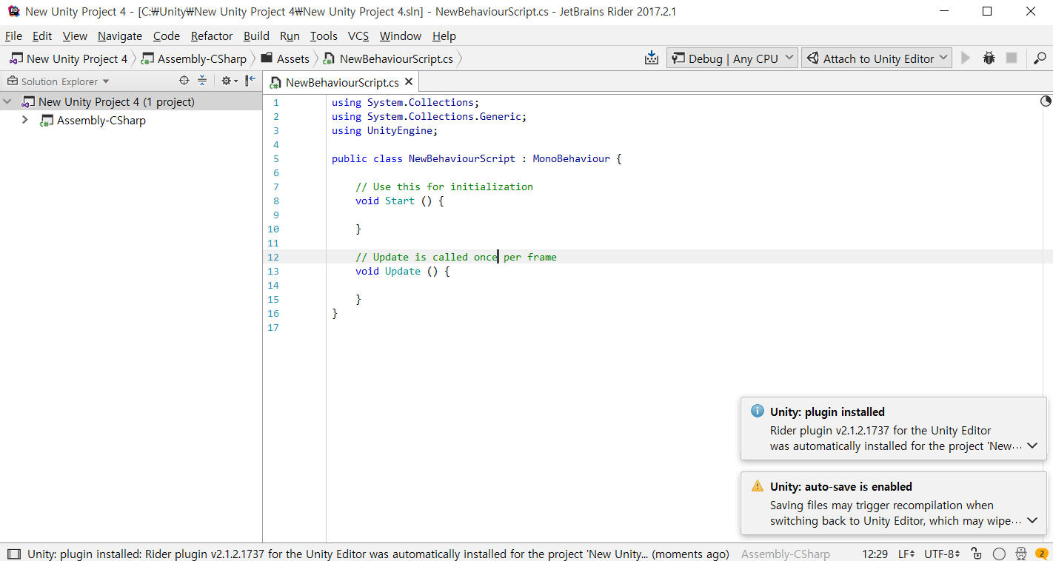

Slide 12
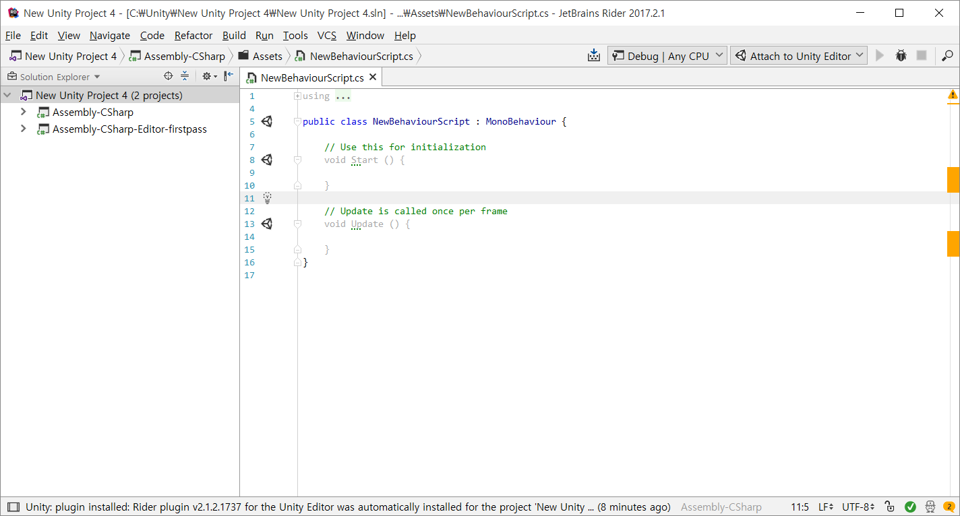

Slide 13
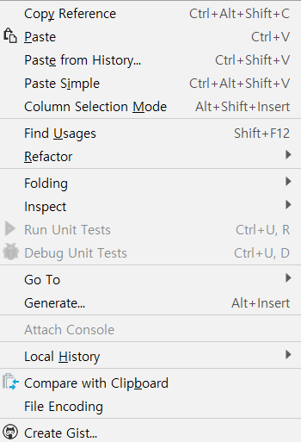
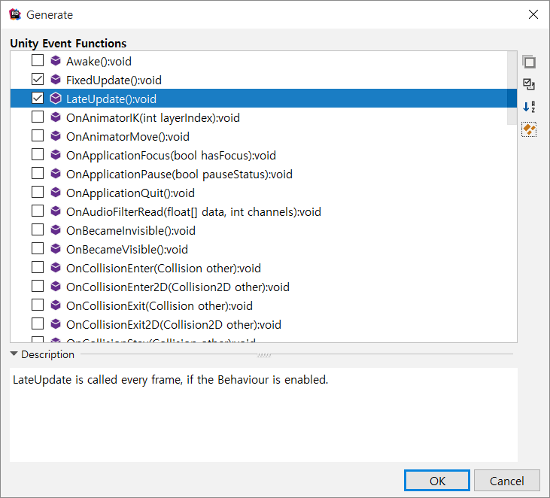
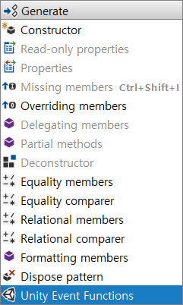
기능
1. 간편한 코드 생성

Slide 14
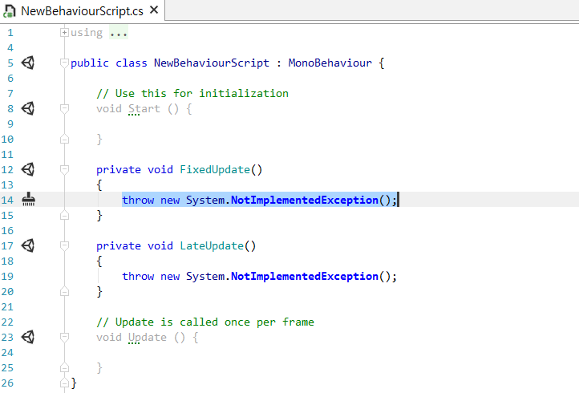

Slide 15
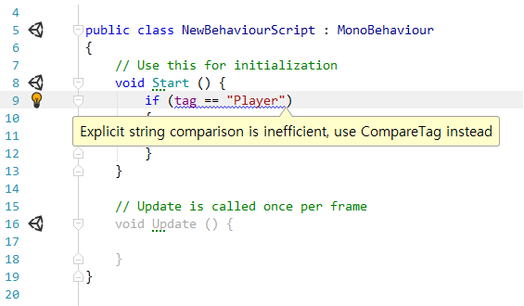
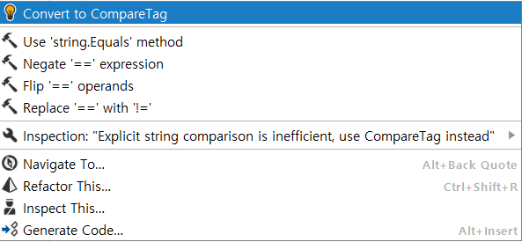
2. 코드 힌트 코드 분석을 제공하며 Unity 관련 코드 검사 및 신속한 수정
1.에러
2. 클릭
4. 변경
3. 클릭

Slide 16
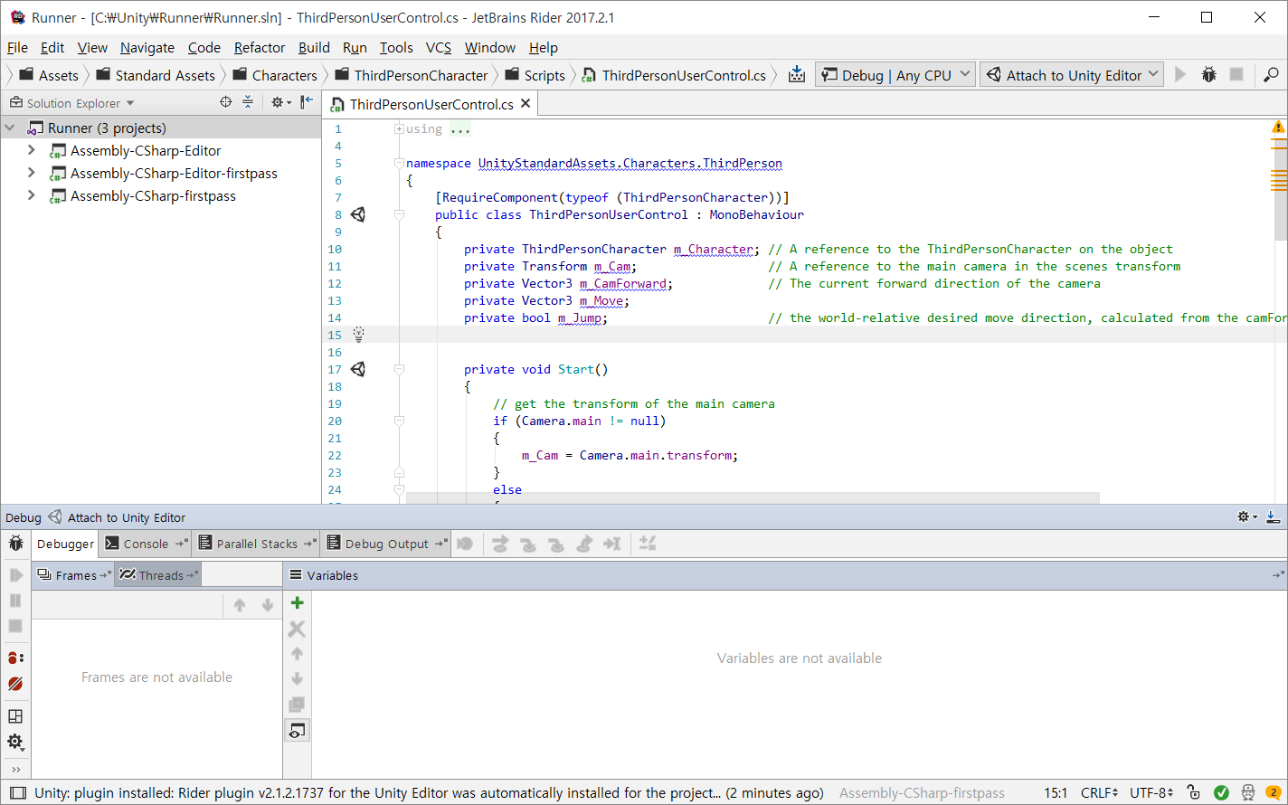
3. 디버깅
기존 유니티에서 쓰던 Debug.Log보다 나은 기능 제공
코드 단계별 실행 가능
현지인 값 확인 가능

Slide 17
4. 그 외 기능들
리팩토링
Rider는 50 개 이상의 글로벌 자동 리팩토링과 로컬 코드 변환을 위한
450 개 이상의 작은 컨텍스트 조치를 제공합니다. 이름 바꾸기, 메소드,
인터페이스 및 클래스 추출, 유형 이동 및 복사, 대체 구문 사용 등
대다수가 지원됩니다.
기타
단위 테스트 지원, 코드 정리, 통합 버전 제어, Commit간에 코드를 저장하는
로컬 기록, NuGet 지원, 데이터베이스 툴링 등이 있습니다.
Rider는 Markdown 지원에서 VIM 키보드 바인딩에 이르기까지
플러그인으로 쉽게 확장 할 수 있습니다.

Slide 18
출처
https://blog.jetbrains.com/dotnet/2017/08/30/getting-started-rider-unity/
https://www.youtube.com/watch?v=N7bHiFKC_uQ&t=17s
https://blog.jetbrains.com/kr/2017/12/rider-와-unity-꿀조합/

